Slide 1
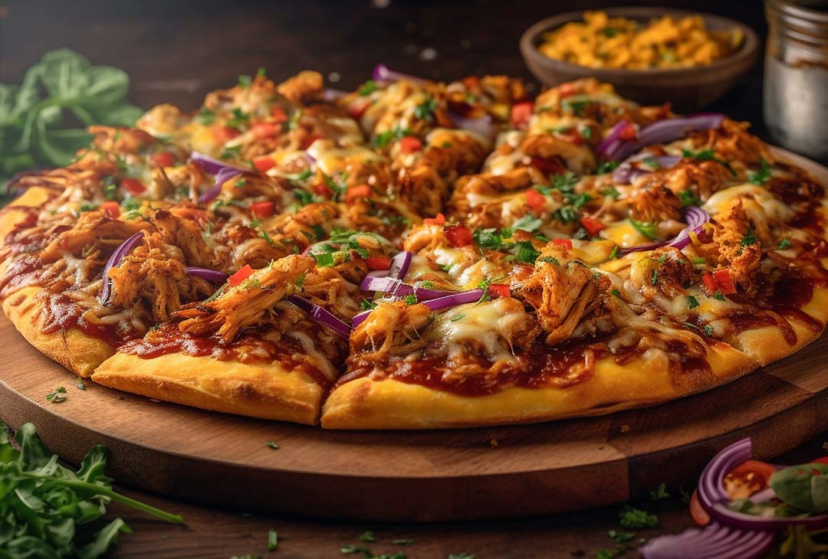



PIZZA AO QUADRADO
SISTEMA DE GERENCIAMENTO E PEDIDO

Slide 2

EMPRESA

Slide 3
EMPRESA
A pizzaria Pizza ao Quadrado oferece uma variedade de sabores incriveis de pizza, com foco no formato quadrado das pizzas, assim fornecendo uma experiencia ideal para comer com muitos amigos e familiares.

Slide 4

PROBLEMA

Slide 5
PROBLEMA
Por falta de informatização e por gerenciar através do papel, a empresa está passando por problemas financeiros e com seus funcionários, porque não possui um Sistema para realizar pedidos.

Slide 6

SOLUÇÃO

Slide 7
SOLUÇÃO
Após a pizzeria nos contatar, desenvolvemos um sistema capaz de cadastrar colaboradores e clientes, assim também como é possível gerenciar os mesmos, facilitando a administração da empresa. Além disso é possível cadastrar novos produtos e gerenciar o menu, realizar pedidos e sangria, e visualizar o histórico de pedidos e sangria.

